Slide 1
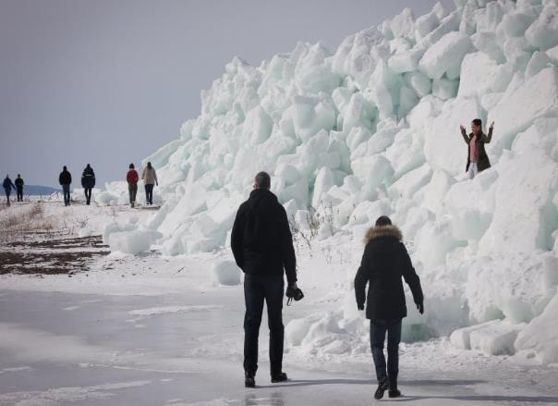
সুপ্রিয় শিক্ষার্থীবৃন্দ সবাইকে আন্তরীক শুভেচ্ছা

Slide 2
পরিচিতি
মোঃ মেশবাহুল হক
প্রভাষক
হাপানিয়া দোগাছী জাঃউঃ আলিম মাদরাসা
তানোর, রাজশাহী ।
মোবাইল নং ০১৭১৮৮৯১৪৪৭
শ্রেণি: একাদশ
বিষয়: তথ্য ও যোগাযোগ প্রযুক্তি
অধ্যায়: প্রথম
সময়: ৫০ মিনিট
তারিখ: ০০/০৮/২০১৯ ইং

Slide 3
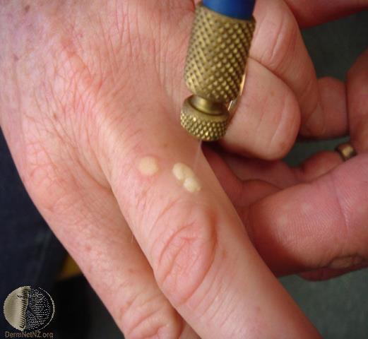
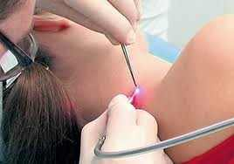
ছবি গুলো লক্ষ কর
ত্বক ক্যানসার চিকিৎসা পদ্ধতি
মুখের ত্বকে মেছতা
মুখের ত্বকে মেছতার চিকিৎসা পদ্ধতি
তোমরা বলতে পারবে এই চিকিৎসা পদ্ধতির নাম?
হ্যাঁ , ক্রায়োসার্জারি

Slide 4
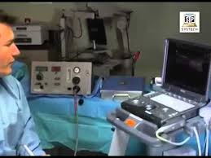
আজকের পাঠ:-
ক্রায়োসার্জারি

Slide 5
শিখনফল
এই পাঠ শেষে শিক্ষার্থীরা…
১. ক্রায়োসার্জারি কী তা বলতে পারবে ;
২. চিকিৎসা ক্ষেত্রে ক্রায়োসার্জারির ব্যবহার বর্ণনা করতে পারবে;
৩. ক্রায়োসার্জারি ব্যবহারে সুবিধা ব্যাখ্যা করতে পারবে;
4. ক্রায়োসার্জারি ব্যবহারে অসুবিধা ব্যাখ্যা করতে পারবে ।

Slide 6
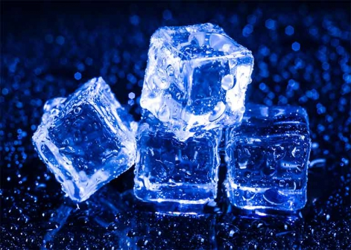
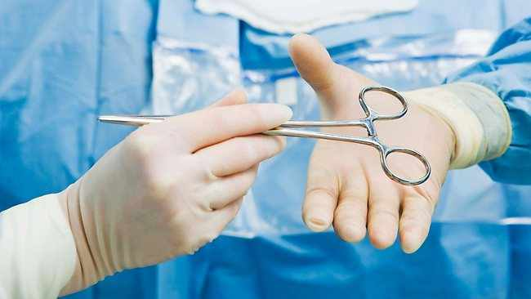
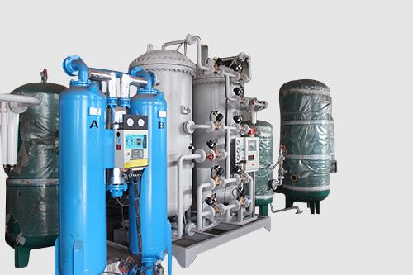
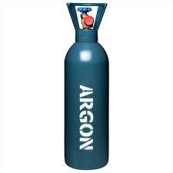
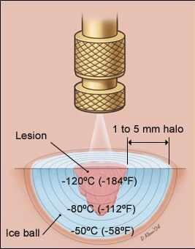
নিচের ছবিতে কী দেখছ?
বরফ
হাতের কাজ
নাইট্রোজেন গ্যাস
আর্গন গ্যাস
প্রয়োগ করছে
ক্রায়োসার্জারি গ্রিক শব্দ cryo এর অর্থ বরফের মত ঠান্ডা এবং surgery অর্থ হাতের কাজ।
নাইট্রোজেন গ্যাস বা আর্গন গ্যাস হতে উৎপাদিত খুব শীতলীকরণ তরল পদার্থ প্রয়োগের মাধ্যমে শরীরের অসুস্থ বা অস্বাভাবিক টিস্যুকে ধ্বংস করার চিকিৎসা পদ্ধতিকে ক্রায়োসার্জারি বলে।

Slide 7
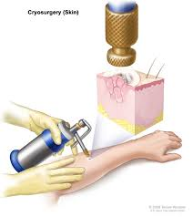
একক কাজ
সময়ঃ ৩ মিনিট
ক্রায়োসার্জারি কী?

Slide 8
দেখে নাও উত্তর সঠিক হলো কি না
অতিরিক্ত হিমায়েত করে জীবের রোগাক্রান্ত টিস্যু কেটে বা ধ্বংস করে দেওয়াকে ক্রায়োসার্জারি বলা হয়।

Slide 9
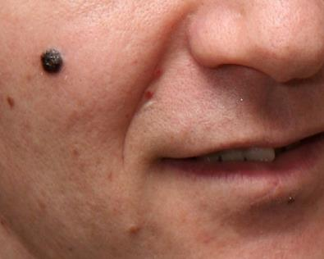
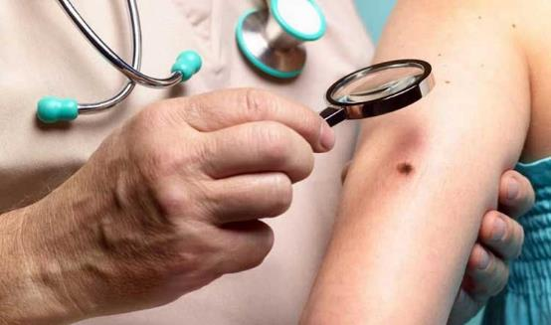
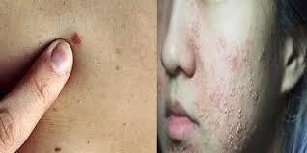
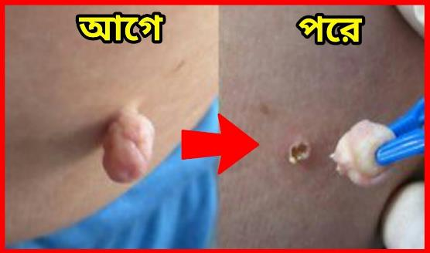
চিকিৎসা ক্ষেত্রে ক্রায়োসার্জারির ব্যবহার:-
ছবি গুলো লক্ষ কর
তিল
ত্বকের ছোট টিউমার
ত্বকের ক্যান্সার
মেছতা
আচিল
ত্বকের ছোট টিউমার,আচিল, তিল,মেছতা,ত্বকের ক্যান্সার চিকিৎসায় ক্রায়োসার্জারি ব্যবহার করা হয় ৷

Slide 10
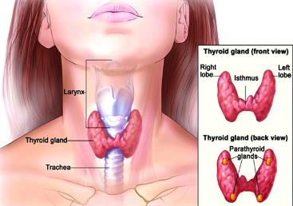
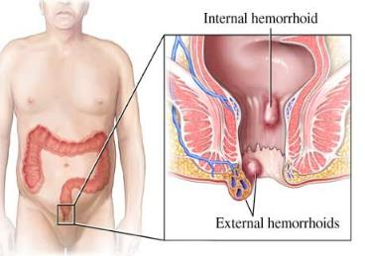
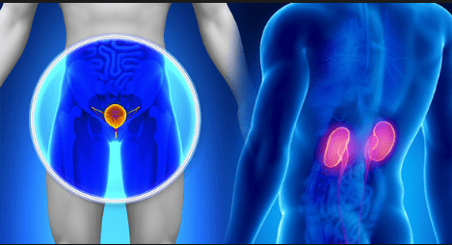
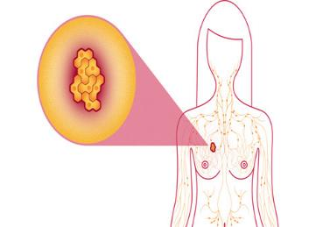
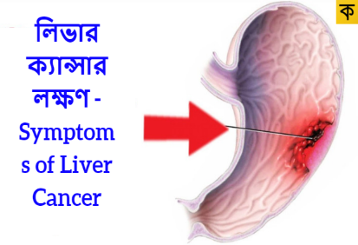
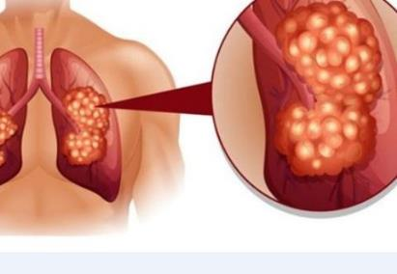
চিকিৎসা ক্ষেত্রে ক্রায়োসার্জারির ব্যবহার:-
ছবি গুলো লক্ষ কর
স্তন ক্যান্সার
মুখের ক্যান্সার
পাইলস ক্যান্সার
প্রস্টেট ক্যান্সার
ক্রায়োসার্জারি দ্বারা অভ্যন্তরীণ কিছু রোগ যেমন-ফুসফুস ক্যান্সার,যকৃত ক্যান্সার,প্রস্টেট ক্যান্সার, মুখের ক্যান্সার,পাইলস ক্যান্সার,স্তন ক্যান্সার ইত্যাদির চিকিৎসাও করা হয় ৷
যকৃত ক্যান্সার
ফুসফুস ক্যান্সার

Slide 11
জোড়ায় কাজ
সময়ঃ ৫ মিনিট
কোন কোন অসুখের চিকিৎসায় সাধারনত ক্রায়োসার্জারি ব্যবহার করা হয়?

Slide 12
দেখে নাও সঠিক উত্তর
ত্বকের ছোট টিউমার,তিল,আচিল,মেছতা,ত্বকের ক্যান্সার এবং অভ্যন্তরীণ কিছু রোগ যেমন-যকৃত ক্যান্সার,প্রস্টেট ক্যান্সার ,ফুসফুস ক্যান্সার, মুখের ক্যান্সার ,পাইলস ক্যান্সার , স্তন ক্যান্সার ইত্যাদির চিকিৎসায় ক্রায়োসার্জারি ব্যবহার করা হয়৷

Slide 13
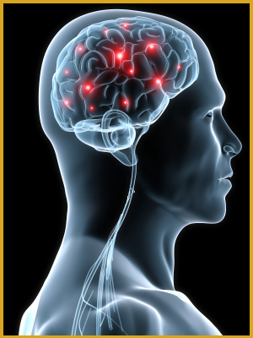
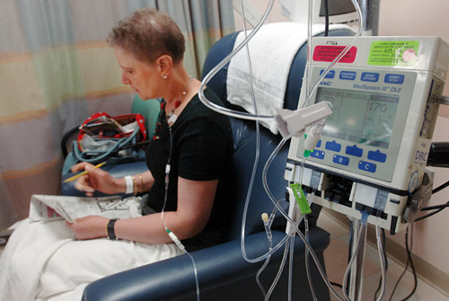
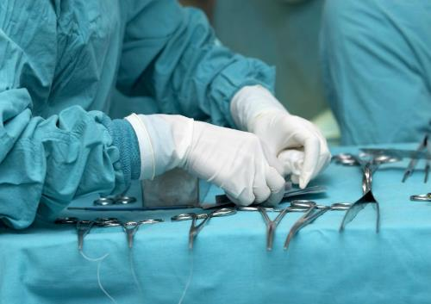
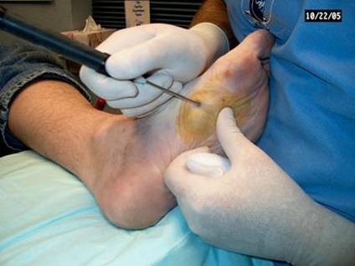
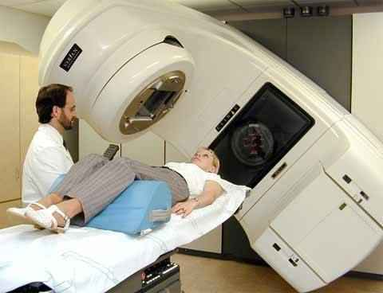
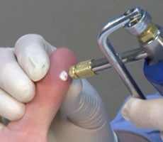
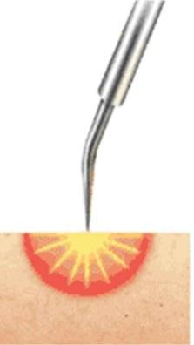
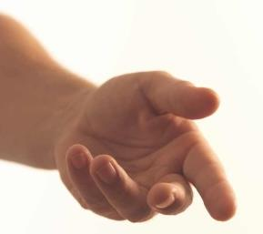
সুবিধা:-
ছবি গুলো লক্ষ কর
কেমোথেরাপি দিচ্ছে
সুস্থ্য হাত/ টিস্যু
রক্তনালিগুলো সংকুচিত হচ্ছে
রক্ত সরে যাচ্ছে
অস্ত্রোপচার করছে
শীতল যন্ত্রটি প্রয়োগ
এম আর আই করছে (MRI)
নিউরো ক্যান্সার
এটি বারবার করা যায় বলে বর্তমানে ক্যান্সার ও নিউরো রোগীদের কাছে দিন দিন এই পদ্ধতির গ্রহনযোগ্যতা বৃদ্ধি পাচ্ছে।
ক্যান্সার নিরাময়ে বহুল প্রচলিত চিকিৎসায় ব্যবহৃত কেমোথেরাপি বা রেডিওথেরাপি এবং বিভিন্ন অস্ত্রোপচারের মতো চিকিৎসায় এই পদ্ধতির কোন পার্শ্ব প্রতিক্রিয়া নেই।
আক্রান্ত টিস্যুতে শীতল যন্ত্রটি এমনভাবে লাগানো হয় যাতে টিস্যুর সবধরণের ক্রিয়াকলাপকে সাময়িকভাবে অকার্যকর করে রাখা যায় এবং চিকিৎসা শেষে টিস্যুকে পূর্বের অবস্থায় ফিরিয়ে নেয়া যায় ।
এই পদ্ধতিতে তাপমাত্রা যখন নিচে নামানো হয় তখন সংশ্লিষ্ট স্থান হতে রক্ত সরে যায় এবং রক্তনালি গুলো সংকুচিত হয় ফলে রক্তপাত হয় না বললেই চলে।

Slide 14
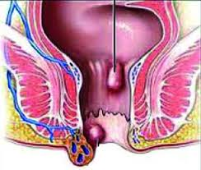
অসুবিধা:-
ছবি গুলো লক্ষ কর
মলদ্বার
কোন কোন ক্ষেত্রে তা মলদ্বারের ক্ষতিসাধন করে।
অনেক সময় এর কারণে অনেক পুরুষ পুরুষত্ব হারাতে পারেন।

Slide 15
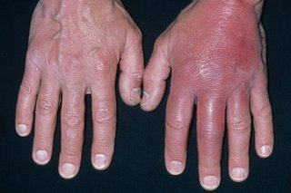
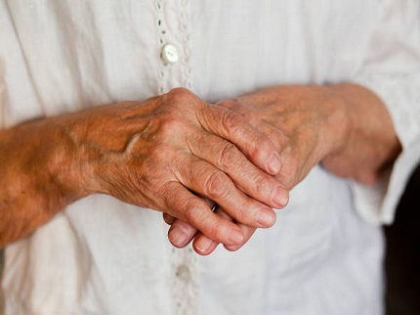
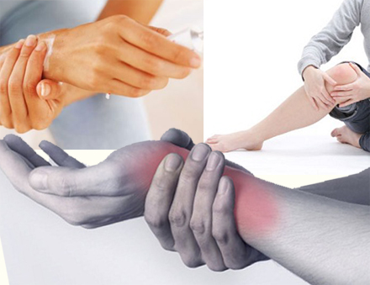
অসুবিধা:
ছবি গুলো লক্ষ কর
ত্বক ফুলে যায়
স্নায়ু ক্ষতিগ্রস্থ
সংবেদনশীলতা হ্রাস
ত্বকের ক্যান্সারের চিকিৎসায় ত্বক ফুলে যায়, স্নায়ু ক্ষতিগ্রস্থ হয়,সংবেদনশীলতা হ্রাস পায়।

Slide 16
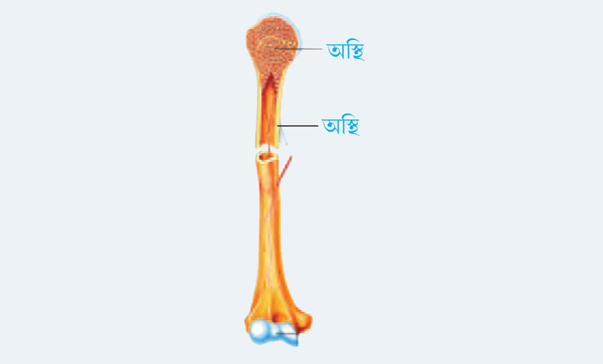
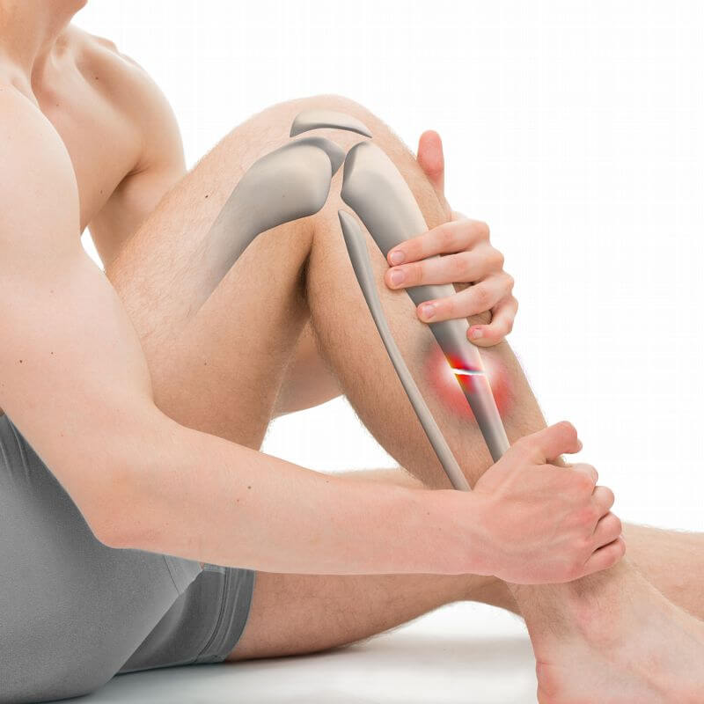
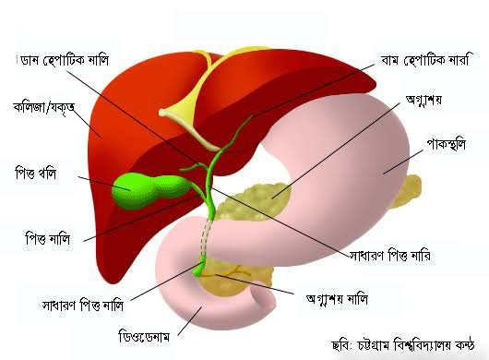
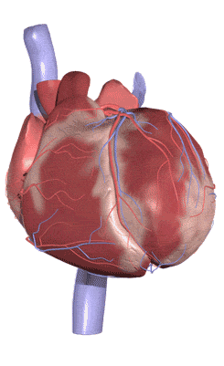
অসুবিধা:
ছবি গুলো লক্ষ কর
রক্তপিন্ড
অস্থি কলা ধ্বংস
হাড় ভেঙ্গা
যকৃতে পিত্ত
হাড়ের টিউমারের চিকিৎসায় কাছাকাছি অবস্থিত অস্থি কলা ধ্বংস হয় এবং হাড় ভেঙ্গে যায়।
ক্রায়োসার্জারি যকৃতে পিত্ত, প্রধান রক্তনালীসমূহে রক্তক্ষরণ ঘটায়।

Slide 17
দলগত কাজ
সময়ঃ ১০ মিনিট
‘ক’ দল
ক্রায়োসার্জারির তিনটি সুবিধা আলোচনা করে দল নেতা বোর্ডে লিখ।
‘খ’ দল
ক্রায়োসার্জারির তিনটি অসুবিধা-আলোচনা করে দল নেতা পোষ্টার পেপারে লিখে তা দেয়ালে ঝুলাও ।

Slide 18
দলগত কাজের সমাধান
‘ক’ দল
১. ক্রায়োসার্জারির সুবিধা হলো এটি বারবার করা সম্ভব।
২.এটি সার্জারির ব্যাথা, রক্তক্ষরণ এবং অস্ত্রোপচারের অন্যান্য জটিলতা কমিয়ে আনে।
৩. এই চিকিৎসা পদ্ধতিতে কোন পার্শ্ব প্রতিক্রিয়া নেই।
‘খ’ দল
১. কোন কোন ক্ষেত্রে তা মলদ্বারের ক্ষতিসাধন করে।
২. ক্রায়োসার্জারি যকৃতে পিত্ত, প্রধান রক্তনালীসমূহে রক্তক্ষরণ ঘটায়।
৩. ত্বকের ক্যান্সারের চিকিৎসায় ত্বক ফুলে যায়, স্নায়ু ক্ষতিগ্রস্থ হয়,সংবেদনশীলতা হ্রাস পায়।

Slide 19
মূল্যায়ন
১.Cryo কোন ধরনের শব্দ থেকে এসেছে ?
(ক) ইংরেজী (খ) ল্যাটিন
(গ) ফারসী (ঘ) গ্রীক
২। কোনটি ক্রায়োসার্জারির সাথে সম্পর্কিত?
(ক) ফজি লজিক (খ) নাইট্রোজেন
(গ) নেভিগেশন (ঘ) মেশ
৩. ক্রায়োসার্জারি ব্যবহৃত হয় কোন চিকিৎসায়?
(ক) প্লাস্টিক সার্জারিতে (খ) হার্টের বাইপাস
(গ) লিভার ক্যান্সার (ঘ) চোখের লেন্স প্রতিস্থাপন
সমাধান:-ঘ
সমাধান:-খ
সমাধান:-গ

Slide 20
বাড়ির কাজ
ক্রায়োসার্জারি চিকিৎসা পদ্ধতি দ্বারা রোগীরা কিভাবে উপকৃত হচ্ছে - তার উপর প্রতিবেদন লিখে আনবে।

Slide 21
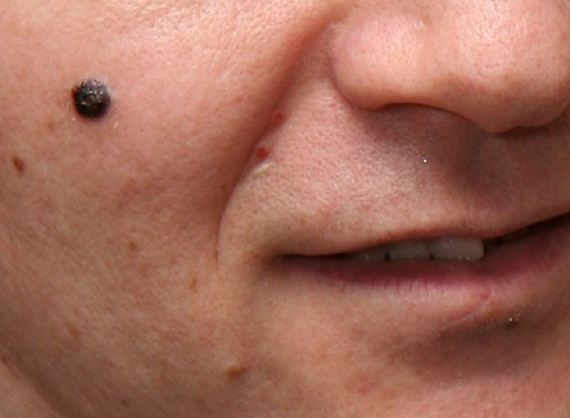
ধন্যবাদ
সবাই ভালো থেকো, আগামী ক্লাসে আবার দেখা হবে......

